Slide 1
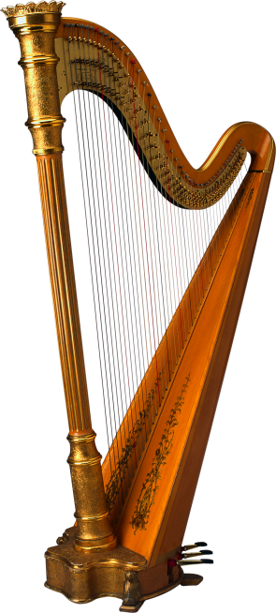
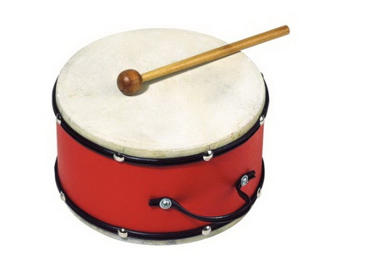
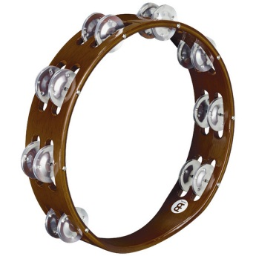
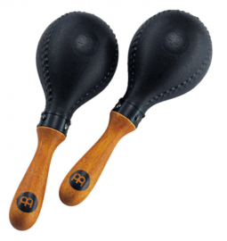
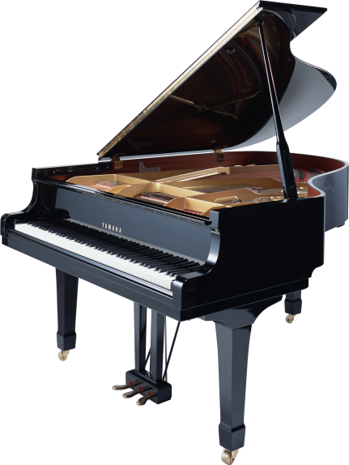
Музыкальные инструменты
Отгадай загадку про музыкальный инструмент! Мышкой выбирай правильный ответ и жми на стрелку, чтобы перейти к следующей загадке.
ИГРАТЬ

Slide 2
Я стою на трех ногах, ноги в черных сапогах.
Зубы белые, педаль…
Как зовут меня?....

Slide 3
Я стою на трех ногах, ноги в черных сапогах.
Зубы белые, педаль…
Как зовут меня?....
РОЯЛЬ

Slide 4
Он похож на погремушку, только это не игрушка!
Чики-тасы, чики-тасы -
зашуршали...

Slide 5
Он поход на погремушку, только это не игрушка!
Чики-тасы, чики-тасы -
зашуршали...
МАРАКАСЫ

Slide 6
Очень древний и простой инструмент,
внутри пустой.
Палочкой упруго бьют, ритм ансамблю задают.
Он всегда бывает рад за собой вести парад.

Slide 7
Очень древний и простой инструмент,
внутри пустой.
Палочкой упруго бьют, ритм ансамблю задают.
Он всегда бывает рад за собой вести парад.
БАРАБАН

Slide 8
Сам круглый, голос звонкий. По нему бьют, его трясут – а он только радуется.

Slide 9
Сам круглый, голос звонкий. По нему бьют, его трясут – а он только радуется.
ТАМБУРИН

Slide 10
Чтоб на этом инструменте сыграть, надо множество струн перебрать.

Slide 11
Чтоб на этом инструменте сыграть, надо множество струн перебрать.
АРФА
ПОВТОРИТЬ

